Slide 1
Олимпиада
по сольфеджио и музыкальной литературе
В поисках волшебной флейты
музыкальный детектив

Slide 2
Музыкальное
приветствие
команд

Slide 3
Пора в дорогу

Slide 4
Отправляйтесь хоть на самолете… Все равно вам не видать волшебной флейты, если не сможете сложить правильно музыкальный маршрут-мелодию. А мы постарались: разрезали ее на такты и всю перемешали. Вам ни за что не справиться!
Музыкальные злодеи

Slide 5
Пазл-диктант

Slide 6
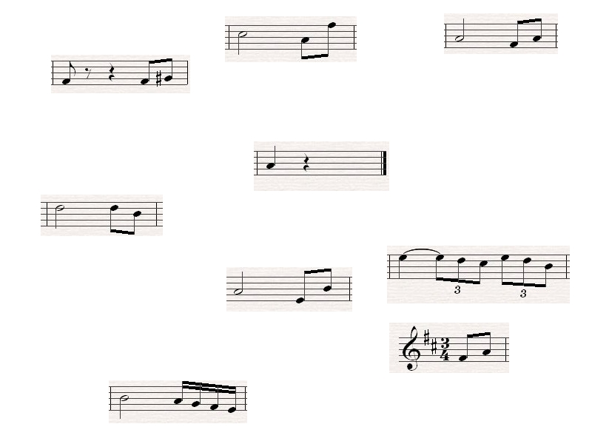

Slide 7
Диктант

Slide 8
Теоретический марафон

Slide 9
Может вы и знаете теорию, да нот не знаете, петь по нотам не умеете! Если так, не видать вам волшебной флейты.
Музыкальные злодеи

Slide 10
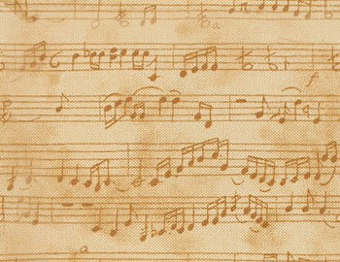
Сольфеджирование (чтение с листа)

Slide 12
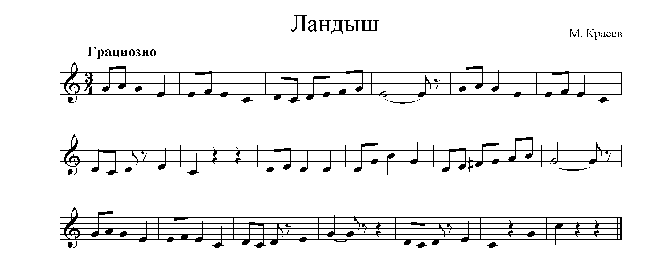

Slide 13
Мы не простые злодеи , а театрально- музыкальные. Если сможете правильно и выразительно прочитать ритмодекламацию, мы вам покажемся.
Музыкальные злодеи

Slide 14
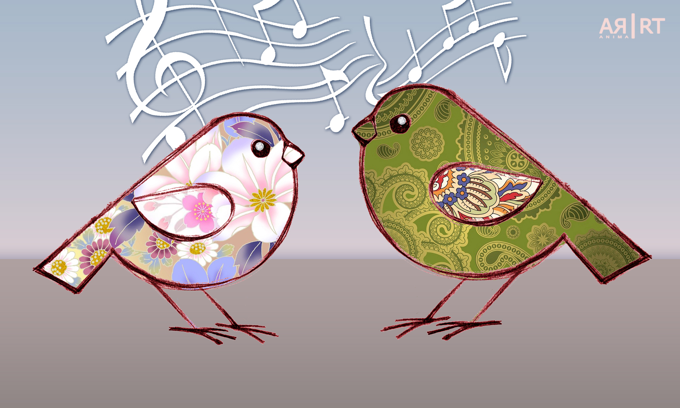
Ритмодекламация

Slide 15
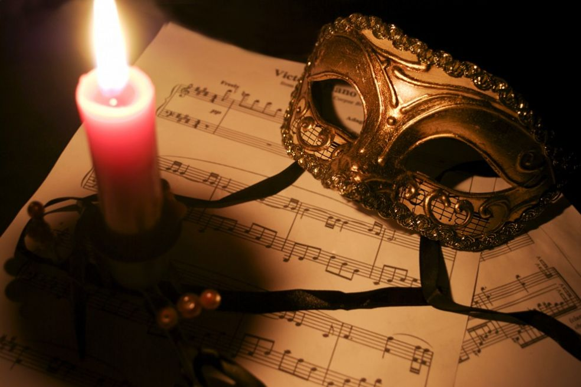
Перепутанное либретто

Slide 16
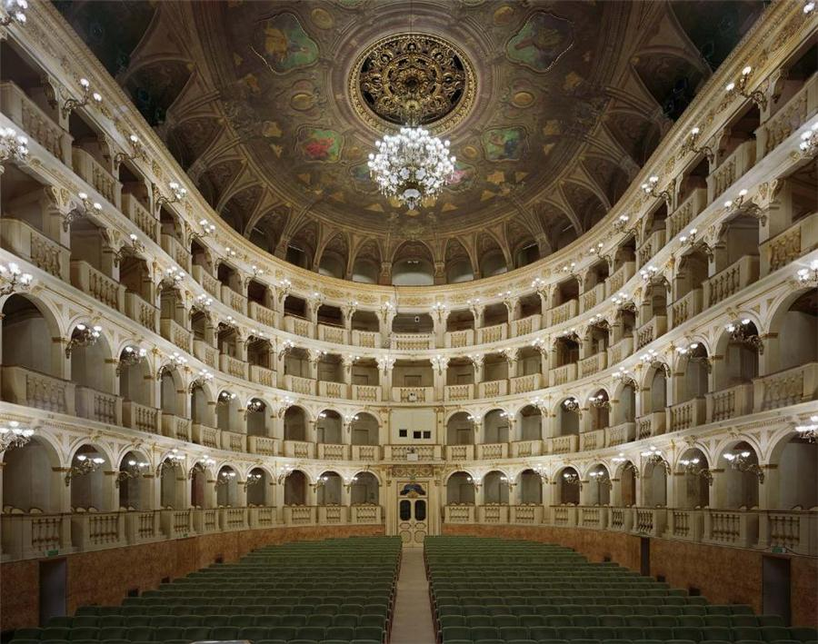
Призрак оперы

Slide 18
Музыкальные ассоциации

Slide 19
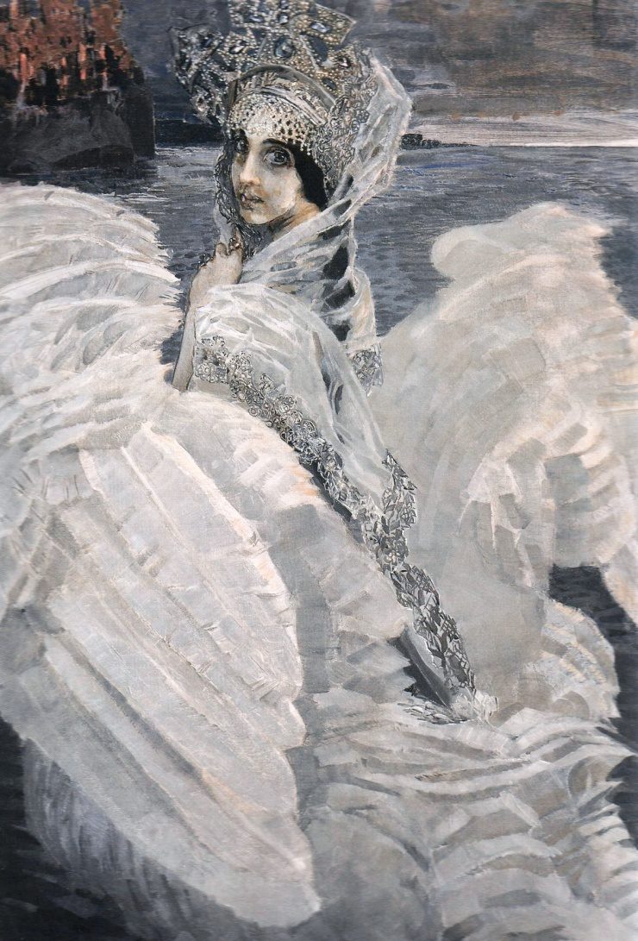

Slide 20
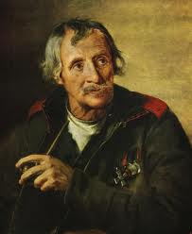

Slide 21
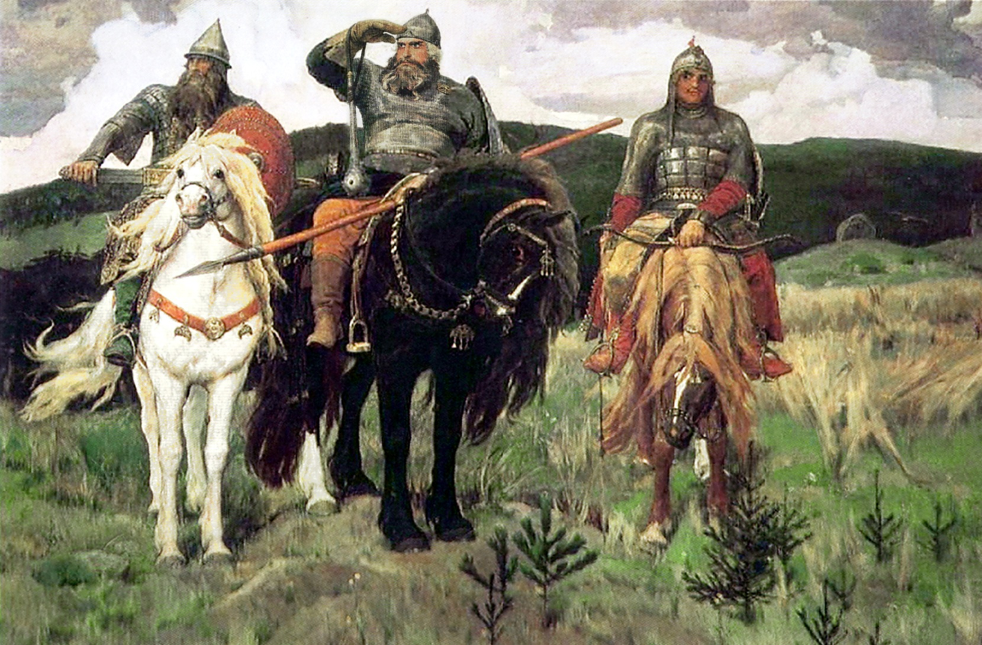

Slide 22
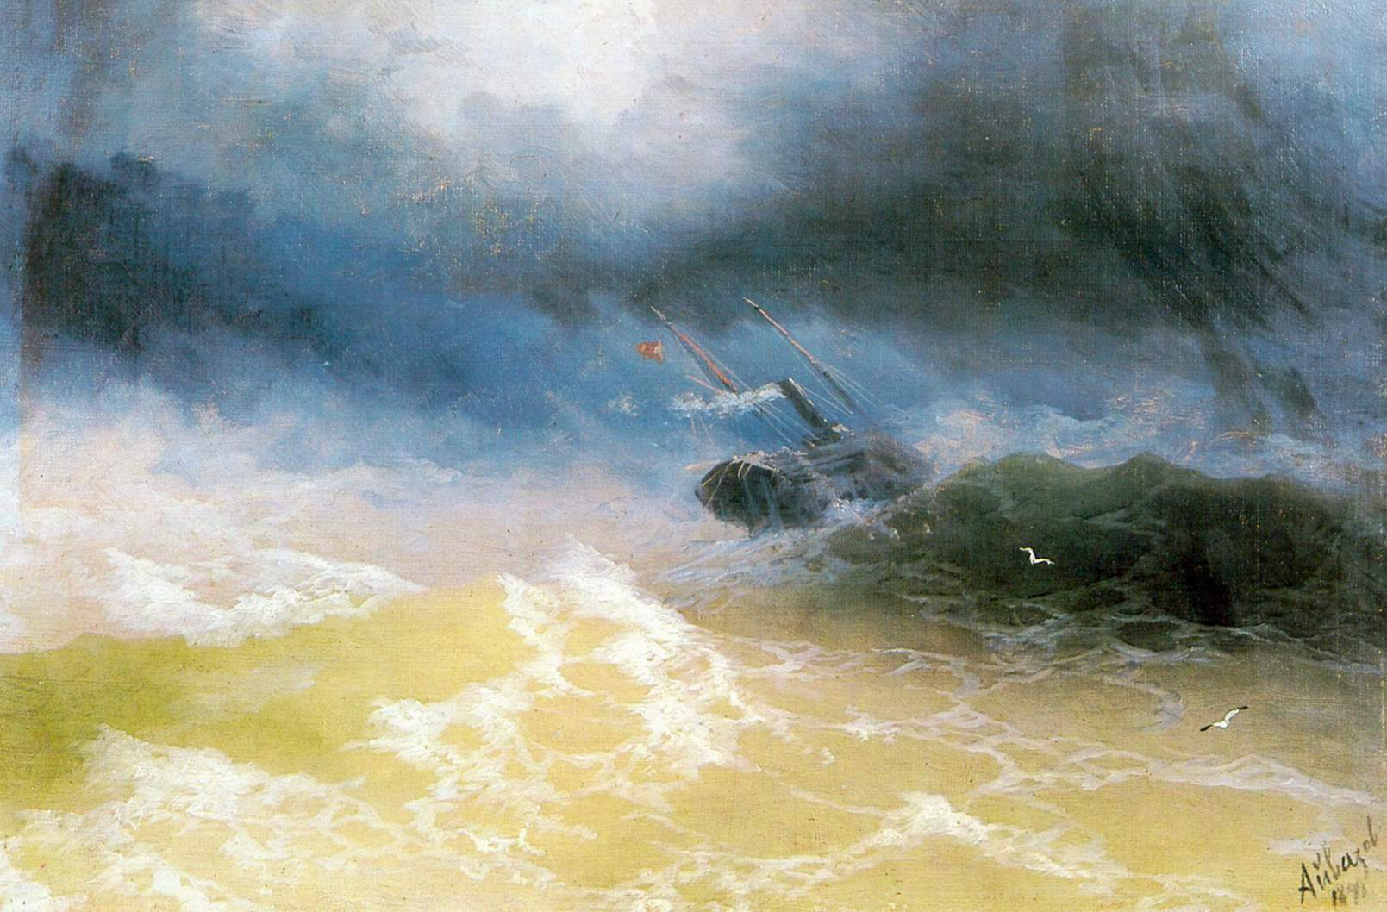

Slide 23
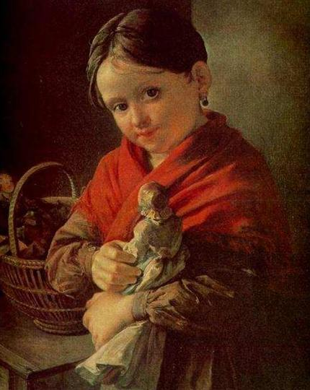

Slide 28
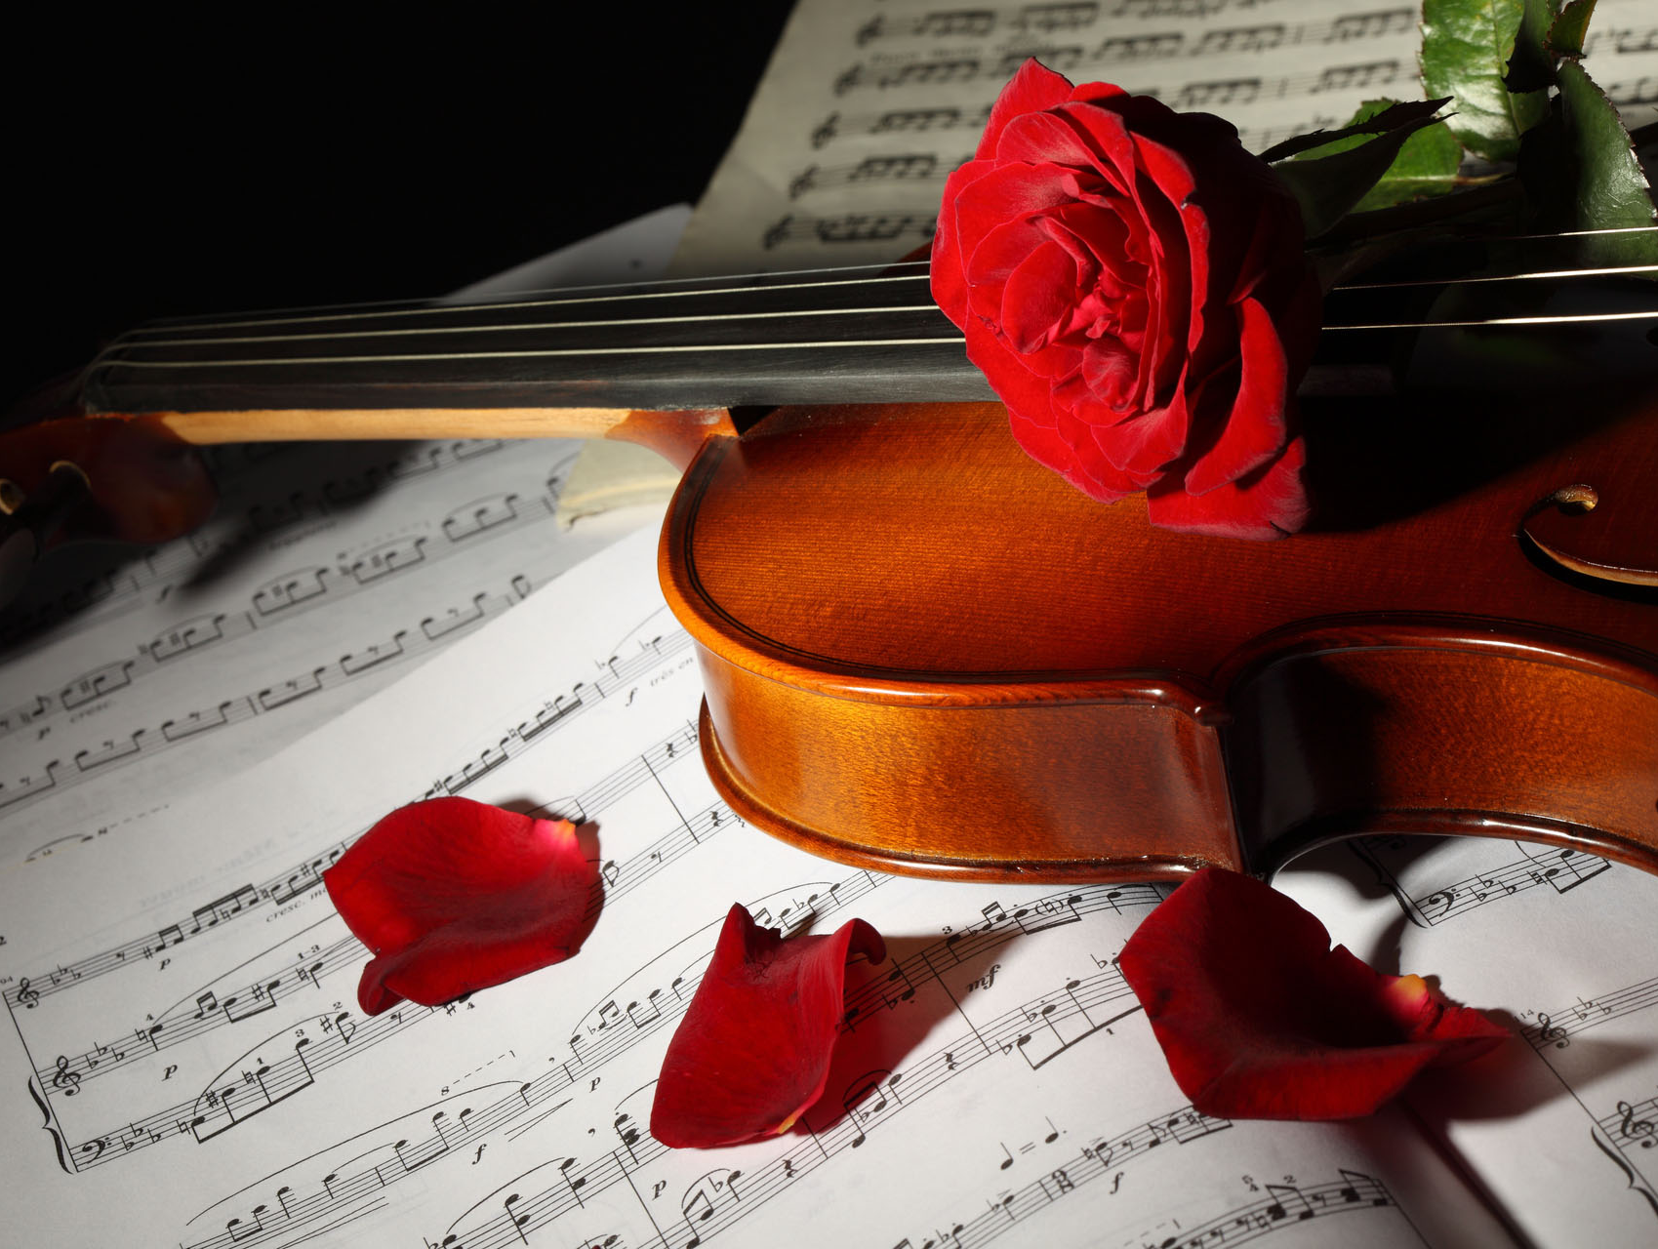
Концертный номер

Slide 29
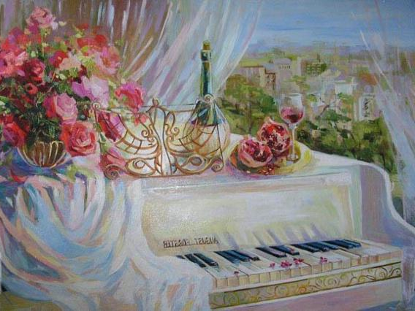
Концертный номер

Slide 31
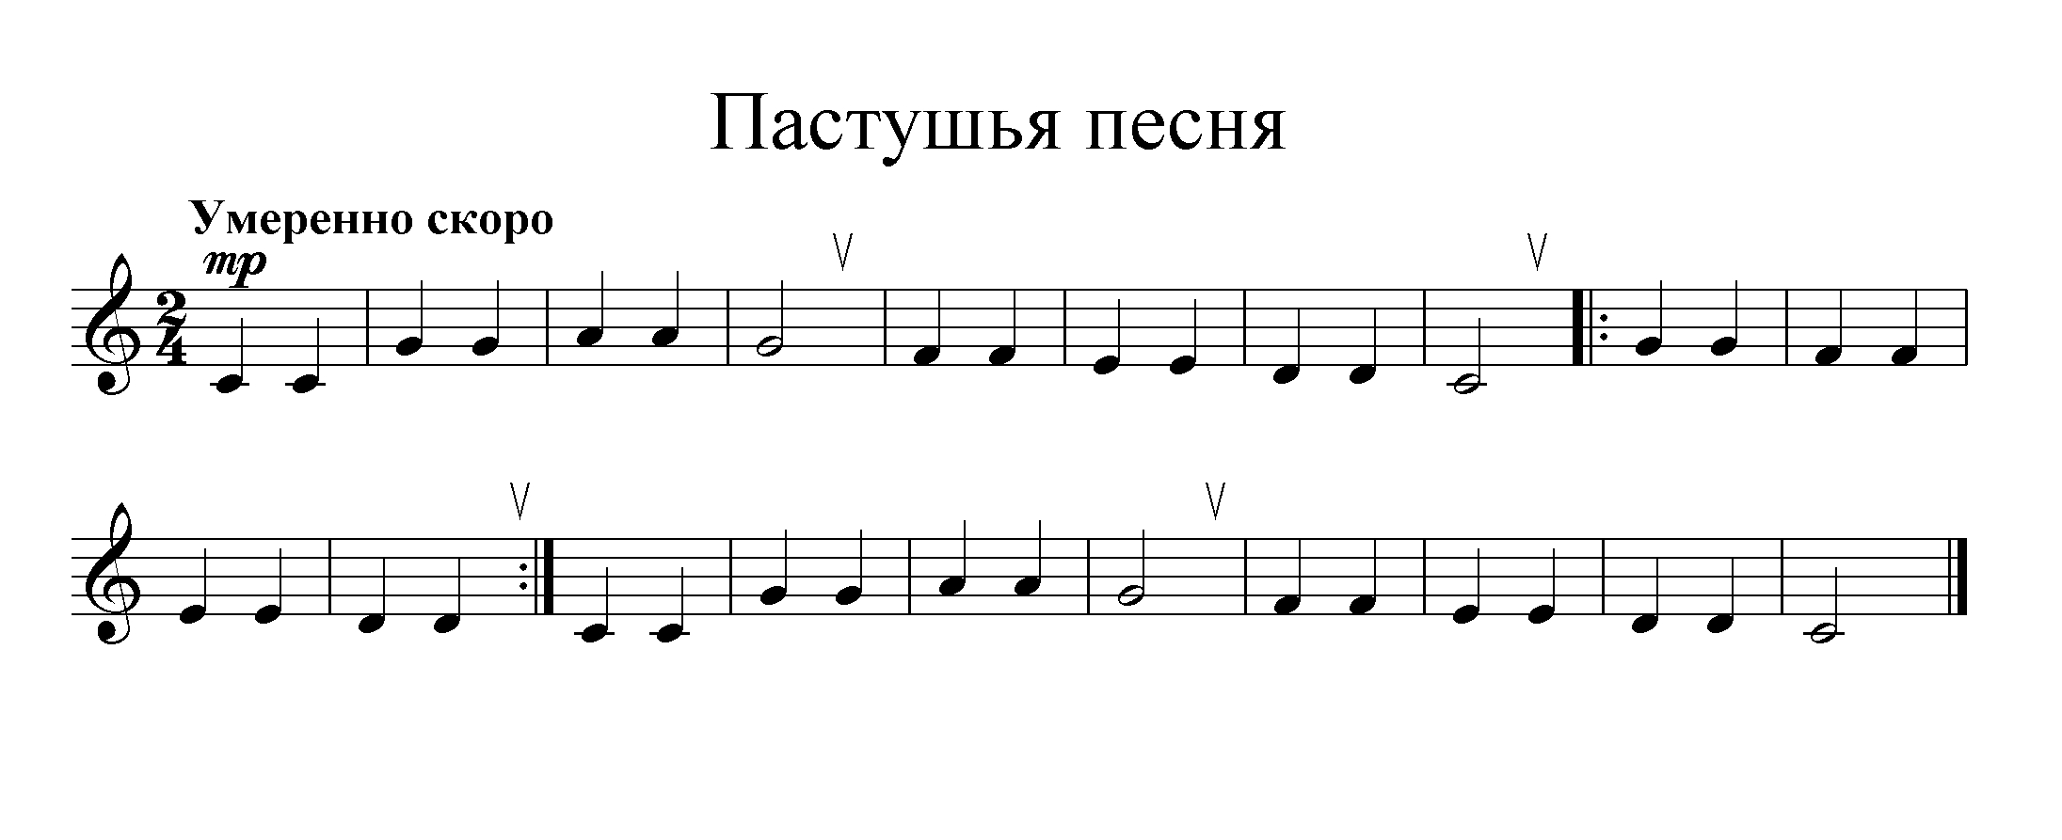

Slide 32
Слуховая эстафета

Slide 33
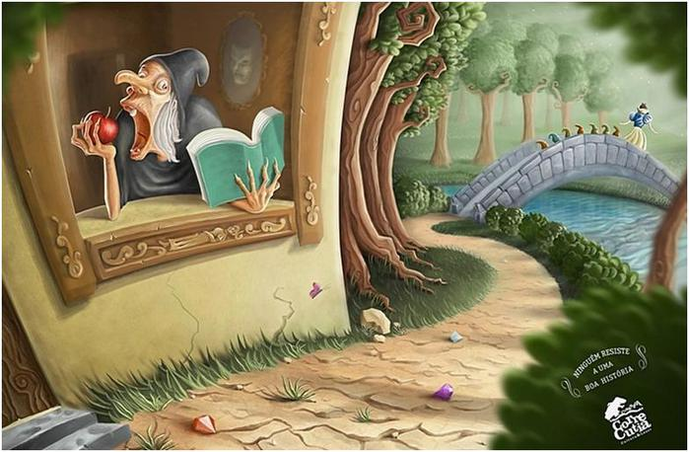
Музыкальные злодеи

Slide 34
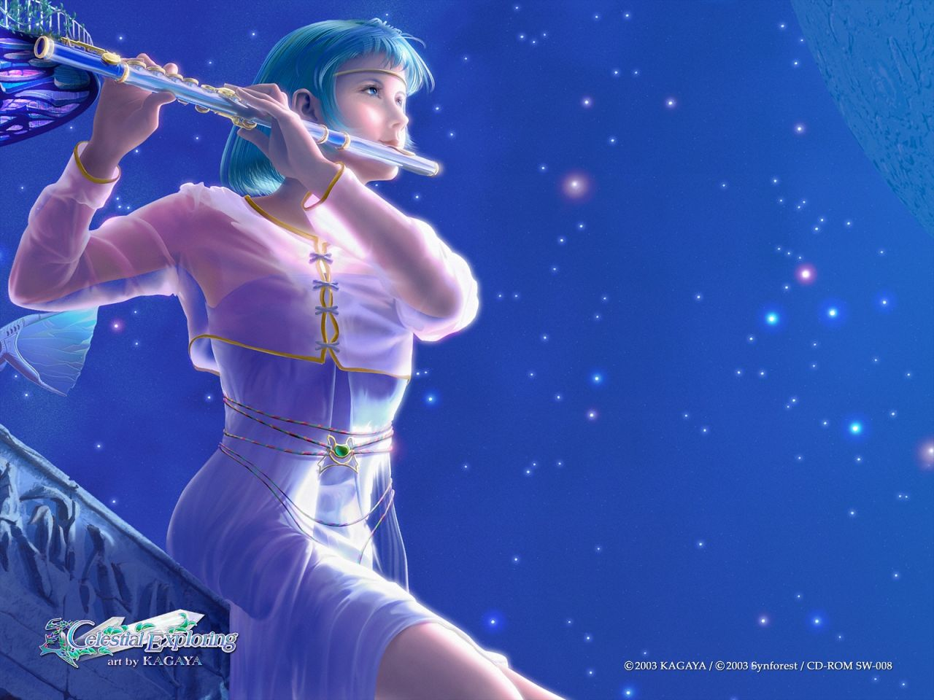
Мелодия для флейты

